Slide 1

神作工的方法：
真知道 - 2. 內容
（弗1:17-21）

Slide 2
¹⁷ 求 我 們 主 耶 穌 基 督 的 神 ， 榮 耀 的 父 ， 將 那 賜 人 智 慧 和 啟 示 的 靈 賞 給 你 們 ， 使 你 們 真 知 道 祂 ，¹⁸ 並 且 照 明 你 們 心 中 的 眼 睛 ， 使 你 們 知 道 祂 的 恩 召 有 何 等 指 望 ， 祂 在 聖 徒 中 得 的 基 業 有 何 等 豐 盛 的 榮 耀 ；¹⁹ 並 知 道 祂 向 我 們 這 信 的 人 所 顯 的 能 力 是 何 等 浩 大 ，
（弗 1:17-19）

Slide 3
²⁰ 就 是 照 祂 在 基 督 身 上 所 運 行 的 大 能 大 力 ， 使 祂 從 死 裡 復 活 ， 叫 祂 在 天 上 坐 在 自 己 的 右 邊 ，²¹ 遠 超 過 一 切 執 政 的 、 掌 權 的 、 有 能 的 、 主 治 的 ， 和 一 切 有 名 的 ； 不 但 是 今 世 的 ， 連 來 世 的 也 都 超 過 了 。
（弗 1:20-21）

Slide 4
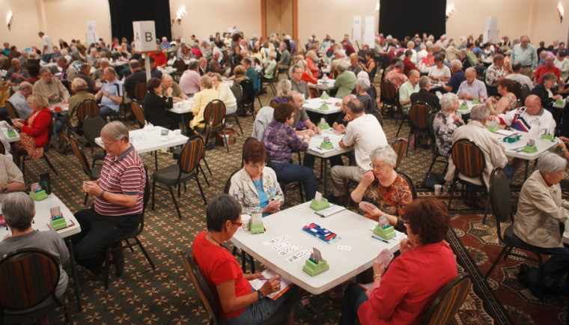
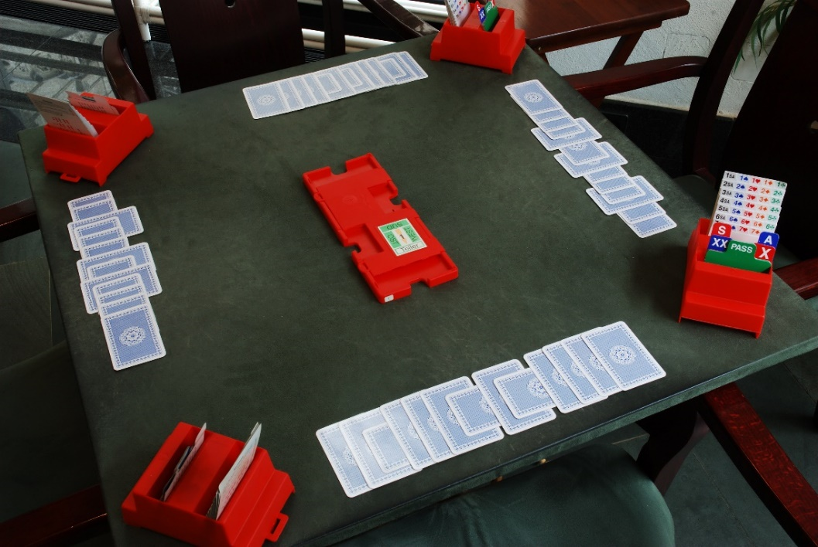

神作工的方法:
真知道 – 2. 內容
(弗1:17 – 21 )
北卡三角區
華人基督教會
2026/07/05
贏家

Slide 5
以弗所書簡介
主題: 在基督裡的教會
神有終極的目標和定意, 有旣定的工作方法叫祂的定意得以成就, 而教會就是神的工作的核心點
人是在與神同心同工去達成神的定意中得到生命的意義
分段:
1-3 章 – 神的定意與作工的方法和原則
4-6 章 – 在生活上的操練成為配合神的人
第一章 – 整本書的提綱

Slide 6
一點回顧
活出有意義的人生的基礎: 有所本 (最終目標, 神的定意) →有所屬 (歸屬和效忠, 身份和生活的規範) → 有所是(身份) → 有所作 (生活)
神的定意: 神要使祂的榮耀得著稱讚 = 神的所是與所作(= 榮耀)在受造中得到該得的承認, 尊重, 接納 (= 稱讚)
神的方法: 把人放在基督裡去享用神的豐富; 透過真知道把人留在基督裡; 把眾多的人聚集在教會裡把神更完整表明出來
在基督裡的意義和內容
真知道的意義和內容
真知道/知道 = 理解 + 立志 + 經驗 (經歷)
真知道/知道需要聖靈作工; 需要禱告的人, 可塑的人

Slide 7
四個層次的知道
箴言 2:6因為，耶和華賜人智慧；知識和聰明都由他口而出。
羅1:20 …神的永能和神性是明明可知的…
弗1:17 …賜人智慧和啟示的靈…使你們真知道他． 18 並且照明你們心中的眼睛、使你們知道他的…
申29:29 隱祕的事是屬耶和華我們神的…
知識和聰明都由他口而出 – 神是一切知道的來源
明明可知的 – 人憑著神賜的理性可以知道的
智慧, 照明使知道 – 需要聖靈的加持才知道的
啟示使知道 – 神按著祂的時間, 方法和計劃向人揭露出來的
隱祕的事 – 神沒有打算讓人知道的

Slide 8
真知道的內容
真知道他
真知道他的意義
苦難與真知道他之間的關係
知道他的

Slide 9
真知道他的意義
弗1:17 求我們主耶穌基督的 神、榮耀的父、將那賜人智慧和啟示的靈、賞給你們、使你們真知道他．
他 – 神自己, 神的所是; 不是神以外的事物
神的所是 (神的屬性, attributes)
有位格 (personality) – 有自我意識, 有理性, 情感和意志的實體
廣大/偉大: 屬靈, 無限 (全知, 全智, 全能, 全在, 永存, 自有永有, 自主, 自足…), 不變, 具有絕對的主權 …
美善: 道德純潔性(如:聖潔, 公義, 公平), 誠信 (如:忠誠, 守約), 慈愛(如:恩典, 憐憫, 對人的善意)…
賜人智慧和啟示的靈 – 認識神的唯一途徑
你們 – 複數; 每個人都可以認識神, 不是特定少數人的特權

Slide 10
真知道他的效果
弗1:17 求我們主耶穌基督的 神、榮耀的父、將那賜人智慧和啟示的靈、賞給你們、使你們真知道他．
回應/支取神的所是
全知, 全在 – 神理解我; 我要對神坦誠, 我無法欺騙神, 瞞過神, 躲避神
公義, 公平, 聖潔 – 犯罪必有後果; 我敬畏神, 不敢放縱自己去犯罪
慈愛 – 神同情我的處境; 我從不懷疑神的善意
恩典與憐憫 – 神不會離棄我; 我總能回到神身邊
信實, 守約, 不變 – 我可以依靠神的應許
…

Slide 11
苦難與真知道他: 真知道他幫助人面對苦難
詩5:4 …你不是喜悅惡事的神．惡人不能與你同居。 … 8…求你因我的仇敵、憑你的公義、引領我． …12 …你必賜福與義人．耶和華阿、你必用恩惠如同盾牌四面護衛他。
詩62:6 惟獨他是我的磐石、我的拯救．他是我的高臺．我必不動搖。… 11 …我都聽見、就是能力都屬乎神。 12主阿、慈愛也是屬乎你．因為你照著各人所行的報應他。
大衛逃避他兒子押沙龍追殺的時候作的詩
不喜悅惡事; 公義; 能力; 慈愛; 報應 – 神的所是
不喜悅惡事; 公義; 報應 – 不義永遠不會獲勝; 必有代價
能力 – 神能隨意改變現狀; 慈愛 – 所經歷的都是出於神的愛
必賜福, 用恩惠; 必不動搖 – 坦然無懼面對苦難的日子

Slide 12
苦難與真知道他: 苦難幫助人進入真知道他
伯1:21 (約伯)說、我赤身出於母胎、也必赤身歸回．賞賜的是耶和華．收取的也是耶和華。耶和華的名是應當稱頌的。
伯2:10 約伯卻對他(的妻子)說、…難道我們從 神手裡得福、不也受禍麼。在這一切的事上、約伯並不以口犯罪。
伯42:5 我從前風聞有你、現在親眼看見你。
在苦難中的約伯
賞賜/收取; 得福/受禍 – 有主權的神 (神的所是)
經歷過苦難的約伯
從風聞神到眼見神 – 進入真知道神
人是在艱難的日子裡真知道神的

Slide 13
真知道的內容
真知道他
知道他的
他的呼召的盼望
他的基業的榮耀的豐盛
他給信徒的能力的浩大

Slide 14
知道他的
弗1:18 並且照明你們心中的眼睛、使你們知道他的恩召有何等指望．他在聖徒中得的基業、有何等豐盛的榮耀．19 並知道他向我們這信的人所顯的能力、是何等浩大、
知道 (eido; i’-do) 祂的 – 完整地知道從神所延伸出來的事物(包括神已做成/在進行中/將來要做成的事)
”祂” 是 ”祂的”的基礎
”祂的” 是 ”祂”的彰顯
“何等”的知道
何等, 原文: what is 什麼是 [KJV]
超越理性所能完全領會, 言語所能表達的, 要透過聖靈的照明, 用裏面的眼睛去領會, 從經歷去体會

Slide 15


“何等”

Slide 16
知道的三個內容: 1. 他的呼召的指望
弗1:18 並且照明你們心中的眼睛、使你們知道他的恩召有何等指望．
知道他的恩召有何等指望 know what is the hope of his calling 知道他的呼召的指望是什麼 [KJV],
沒有“恩”, 重點在於神對祂的子民的呼召和呼召的指望
他的 – 不是根據人, 不是人的功勞賺來的, 乃是根據神的恩典與主導
呼召 – 信徒有未完成的任務, 尚未達到的境界
指望 – 任務完成, 達到的境界帶出值得期待的結果

Slide 17
神給信徒的有指望的呼召
彼後1:3 …我們認識那用自己榮耀和美德召我們的主．through the knowledge of him that hath called us to glory and virtue 藉著認識他, 就是那已呼召我們到榮耀和德行去的[KJV]
到榮耀去的呼召
神從信徒得榮耀, 信徒分享耶穌的榮耀 (權柄, 能力, 主宰權, 審判權, …)
弗1:12 神的榮耀從信徒得著稱讚; 弗1:5信徒得兒子的名分
到聖潔去的呼召
到德行去 – 追求聖潔 , 成聖
弗1:4 成為聖潔無有瑕疵
指望: 在地上追求榮耀和聖潔直到在永世裡進入完全

Slide 18
活在指望中
腓3:13 …我只有一件事、就是忘記背後努力面前的、14 向著標竿直跑、要得 神在基督耶穌裡從上面召我來得的獎賞。
林後4:18 原來我們不是顧念所見的、乃是顧念所不見的．因為所見的是暫時的、所不見的是永遠的。
透過將來的指望看現在的生活
忘記背後 – 不沉緬在過去,不害怕過去
努力面前向著標竿直跑 – 不沉醉在現在,不逃避現在
不是顧念所見的 – 脫離屬地屬罪的事物
顧念所不見的 – 愛慕屬天屬靈的事物

Slide 19
真知道的內容
真知道他
知道他的
他的呼召的盼望
他的基業的榮耀的豐盛
他給信徒的能力的浩大

Slide 20
知道的三個內容: 2. 他的基業的榮耀的豐盛
弗1:18 …他在聖徒中得的基業、有何等豐盛的榮耀．
弗1:11 我們也在他裡面得了基業、〔得或作成〕…
弗1:18 the riches of the glory of his inheritance in the saints 在聖徒中他的基業的榮耀的豐盛 [KJV]
他的基業 – 歸屬於神, 神得基業, 聖徒成了神的基業; 同中譯
他的基業 – 從神來的基業, 聖徒從神得到基業
呼應弗1:11 – 信徒得了基業, 也成了基業
基業有豐盛的榮耀; 基業的榮耀的豐盛
基業, inheritance繼承品 [KJV] – 可以享用/滿足/值得誇耀的
得了基業 – 人從神得到了享用/滿足/可以誇耀的
成了基業 – 人成為神的享用/滿足/可以誇耀的

Slide 21
信徒得了有豐盛的榮耀的基業
弗1:7 我們…得蒙救贖、過犯得以赦免、…
弗1:4 …使我們在他面前成為聖潔、無有瑕疵．
弗1:5 …我們…得兒子的名分、
弗1:12 …我們這首先在基督裡有盼望的人、…
弗1:9 …叫我們知道他旨意的奧秘、
弗1:13 你們…受了…聖靈為印記．14 …得基業的憑據、…
得了基業 – 人從神得到了可以享用, 得到滿足, 可以誇耀的
救恩, 被神視為聖潔, 得兒子的名分, 有盼望,可以知道神的心思, 有聖靈的同在….
關鍵: 知道=意識到基業的存在及其內容, 按此而活和與神互動

Slide 22
信徒成為神有豐盛的榮耀的基業
弗1:18 …他在聖徒中得的基業、有何等豐盛的榮耀．
弗1:5 …我們…得兒子的名分、
成了基業 – 人成為神可以享用, 得到滿足, 可以誇耀的
信徒成了聖徒, 成了兒子
聖 – 分別出來歸給神; 信徒是單單屬於神的
兒子的名分 – 有血緣和名分關係
信徒從屬於魔鬼到屬於神; 從與神隔絕到與神有分 – 神就抬舉信徒; 以信徒為榮, 寶貝信徒, 負責信徒
聖徒 – saints 複數, 每個信徒都可以成為神的基業
活在有豐盛的榮耀的基業中: 感恩, 珍惜自己的身分, 活得有自尊

Slide 23
真知道的內容
真知道他
知道他的
他的呼召的盼望
他的基業的榮耀的豐盛
他給信徒的能力的浩大

Slide 24
知道的三個內容: 3. 他給信徒的能力的浩大
弗1:19 並知道他向我們這信的人所顯的能力、是何等浩大、 20 就是照他在基督身上、所運行的大能大力、使他從死裡復活、叫他在天上坐在自己的右邊、 …
向我們顯的 for us 為我們, 給我們 [NIV]
不僅是顯示/示範給人看看, 是可以支取的
我們這信的人 – 只限於眾信徒的
浩大 incomparably great 無可比擬的大 [NIV] – 不僅是大
就是照在基督身上所運行的 – 不僅是相似的; 是基督得什麼, 眾信徒也可以得什麼

Slide 25
基督身上所運行的大能大力
弗1:20 就是照他(父)在基督身上、所運行的大能大力、 (父)使他(基督)從死裡復活、 (父)叫他(基督)在天上坐在自己的右邊、21 遠超過一切執政的、掌權的、有能的、主治的、和一切有名的．不但是今世的、連來世的也都超過了．
使他從死裡復活 – 勝過死亡, 敗壞, 罪的權勢與轄制的能力
叫他坐在自己的右邊 – 一同掌權的位置; 顯出權柄的能力
遠超過一切…不但是今世的 – 超過一切其他的權柄的權柄, 超越時空的權柄
父使他; 父叫他; 不以自己與神同等 – 按父的意思去得的權柄; 是按次序, 服權柄的權柄

Slide 26
活在神的能力中
提後1:7 因為 神賜給我們、不是膽怯的心、乃是剛強、仁愛、謹守的心。
不是膽怯的心乃是剛強的心
膽怯, fear 恐懼 [KJV]; 剛強, power 能力 [KJV]
活出有能力應是常態; 有能力, 就無恐懼
弗1: 17 求…神…將那賜人智慧和啟示的靈、賞給你們、…18…照明你們心中的眼睛、使你們…19 …知道他向我們這信的人所顯的能力、是何等浩大、
禱告 (求) → 聖靈賜智慧, 啟示, 照明 → 進入知道 (= 理解 + 立志 + 經驗/經歷) → 活出有浩大的能力的生活

Slide 27

真知道的內容
誰才是人生的贏家?
真知道他 – 神的所是 (神的屬性)
知道他的
他的呼召的盼望
他的基業的榮耀的豐盛
他給信徒的能力的浩大
!!!不是你手裡拿著什麼牌, 而是你如何打手裡的牌!!!
藉著”真知道”活在”在基督裡”就是贏家
路12:48 …多給誰、就向誰多取．多託誰、就向誰多要。

